Slide 1
27. 동기/비동기 : https://github.com/kossiecoder/vue3-basic/blob/27/src/App.vue
export default {
//components 등록합니다.
components:{
TodoSimpleForm, //import 다음에 나왔던 이름을 작성합니다.
TodoList
},
setup(){ //필요한 로직을 작성하는 함수
const todos = ref([]);
const error = ref('');
const addTodo = (todo)=>{
error.value='';
console.log('first')
//데이터베이스 todo를 지정
//상태코드 201이면 데이터 베이스에 잘 저장 되었다는 의미
//아이디는 자동으로 숫자가 증가됩니다. 따라서 id를 별도로 보내지 않아도 됩니다.
//axios.post() : post 방식으로 요청
//첫 번째 매개변수 : 요청 주소
//두 번째 매개변수 : 요청시 전달할 데이터
axios.post('http://localhost:3000/todos',{
subject:todo.subject,
completed:todo.completed
}).then(res=>{ //요청 후 성공하면 실행되는 부분 - res는 삽입 후 데이터 가져옵니다.
console.log('second')
todos.value.push(res.data);
}).catch(err=>{
console.log(err)
error.value='오류 입니다.';
});
console.log('third')
};

Slide 2
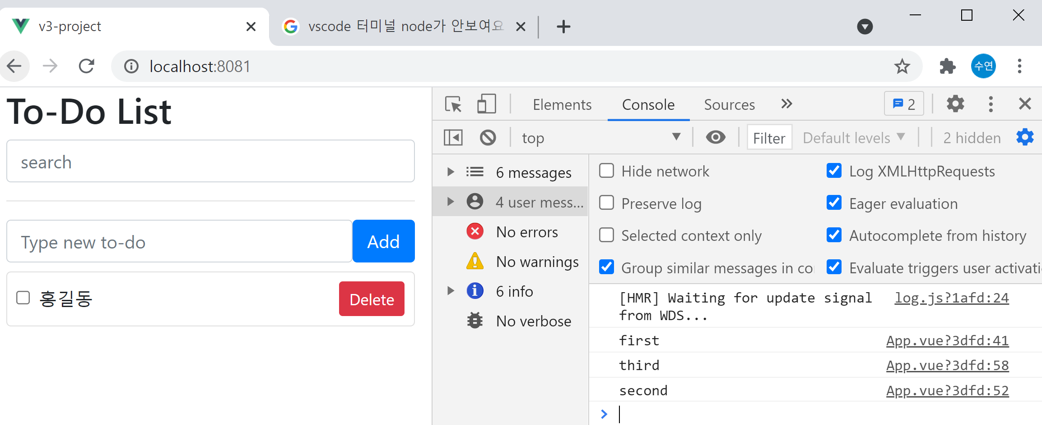
Console.log 확인 : first => third => second

